Slide 2
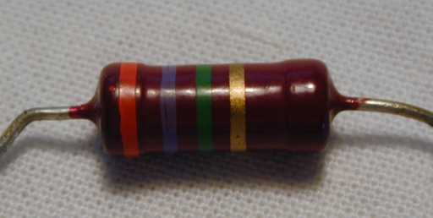
Zapiš si do sešitu:
Rezistor:
kovová součástka, která má stálý elektrický odpor – nemění se
hodnota odporu je vyznačená na součástce.
značka rezistoru
se stálým odporem
Reostat:
je rezistor s proměnným odporem
má posuvným kontakt (jezdec),jehož posouváním se mění odpor
používá se na nastavení vhodného napětí nebo proudu v obvodu.
značka rezistoru
s měnitelným odporem

Slide 3
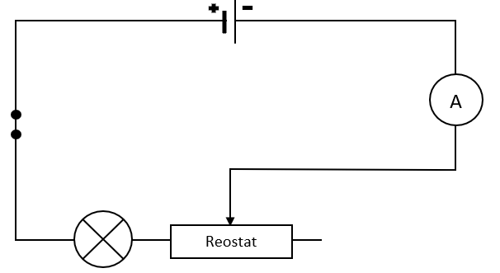
Zapiš si do sešitu:
Zapojení reostatu:
1. Regulátor proudu
Posouváním jezdce reostatu se mění odpor a tím se mění proud procházející spotřebičem –podle toho žárovka svítí méně nebo více

Slide 4
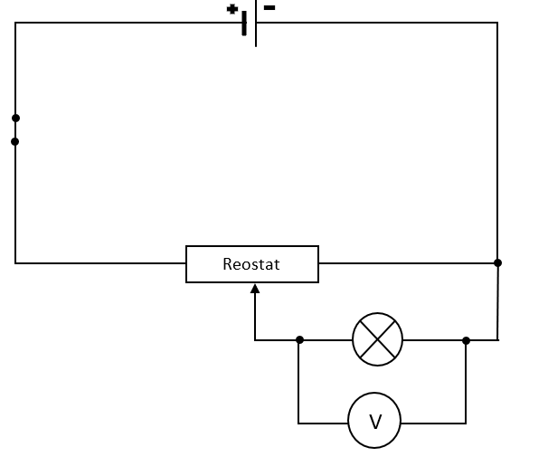
Zapiš si do sešitu:
Zapojení reostatu:
2. Dělič napětí
Posouváním jezdce reostatu se mění odpor a tím se rozděluje napětí mezi reostat a spotřebič
Takto zapojený reostat se nazývá potenciometr.

Slide 5
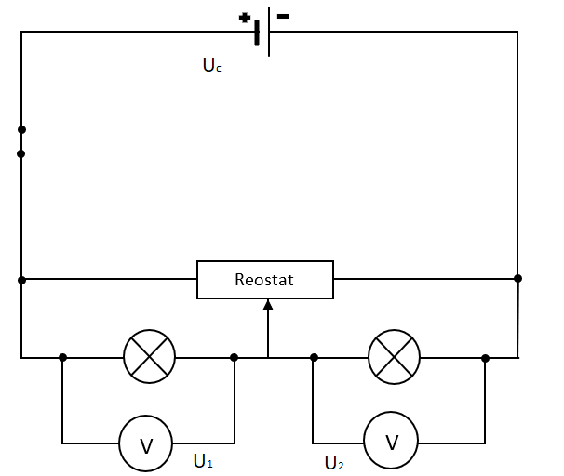
Zapiš si do sešitu:
Zapojení reostatu:
2. Dělič napětí
Posouváním jezdce reostatu se mění odpor a tím se rozděluje napětí mezi spotřebiče
na jednom napětí roste, na druhém klesá – jedna žárovka zhasíná a současně druhá se rozsvěcuje.

Slide 6
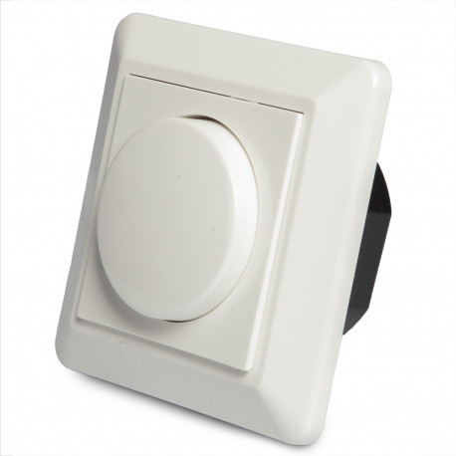
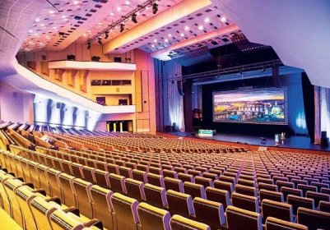
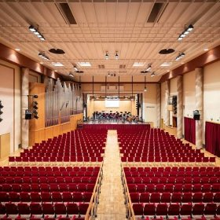
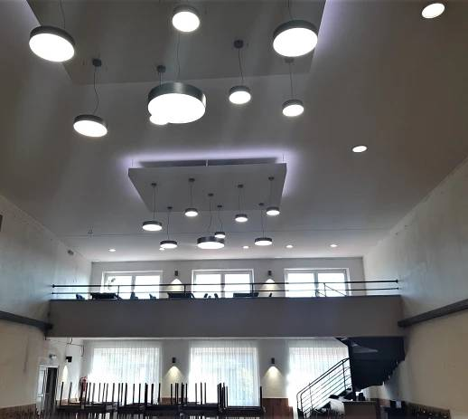
Zapiš si do sešitu:
Použití reostatu:
Regulátor osvětlení – stmívač (osvětlení v divadlech, v kinech, v sálech)

Slide 7
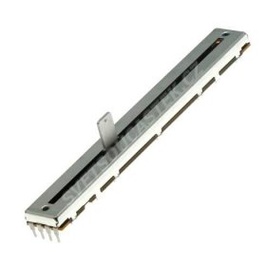
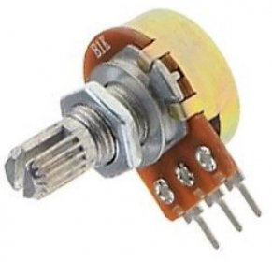
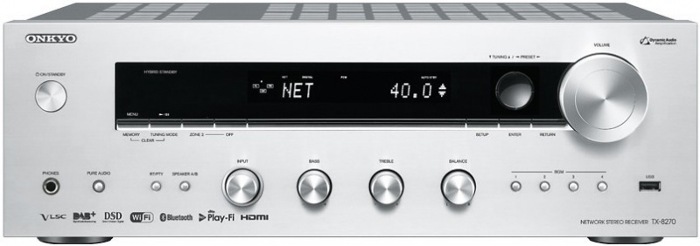
Zapiš si do sešitu:
Použití reostatu:
Regulátor hlasitosti – „volume“ - u zvukových přístrojů
Potenciometr může být otočný (poťák“) nebo posuvný („šavle“)

Slide 8
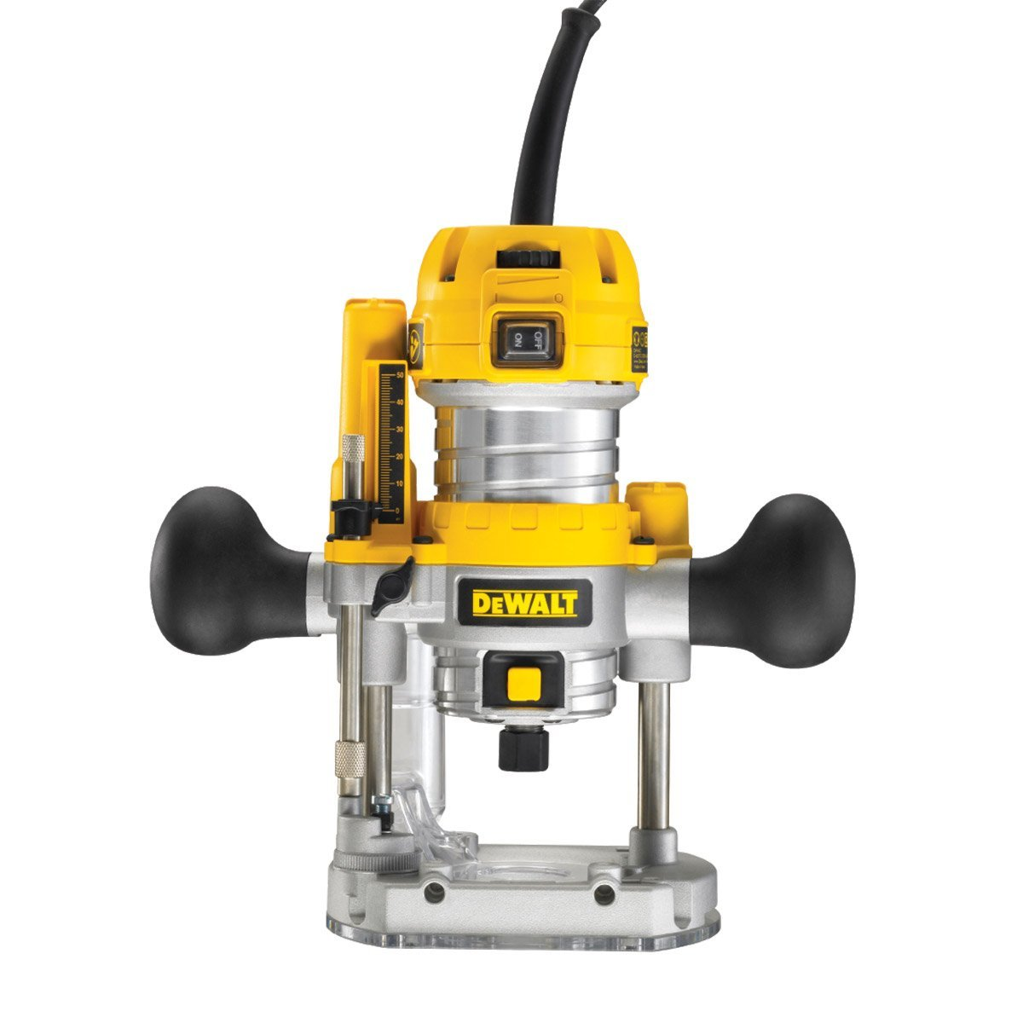
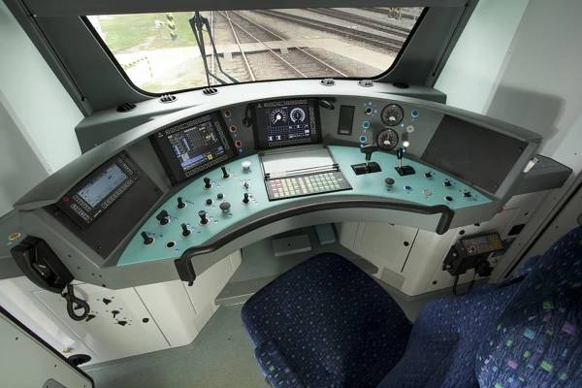
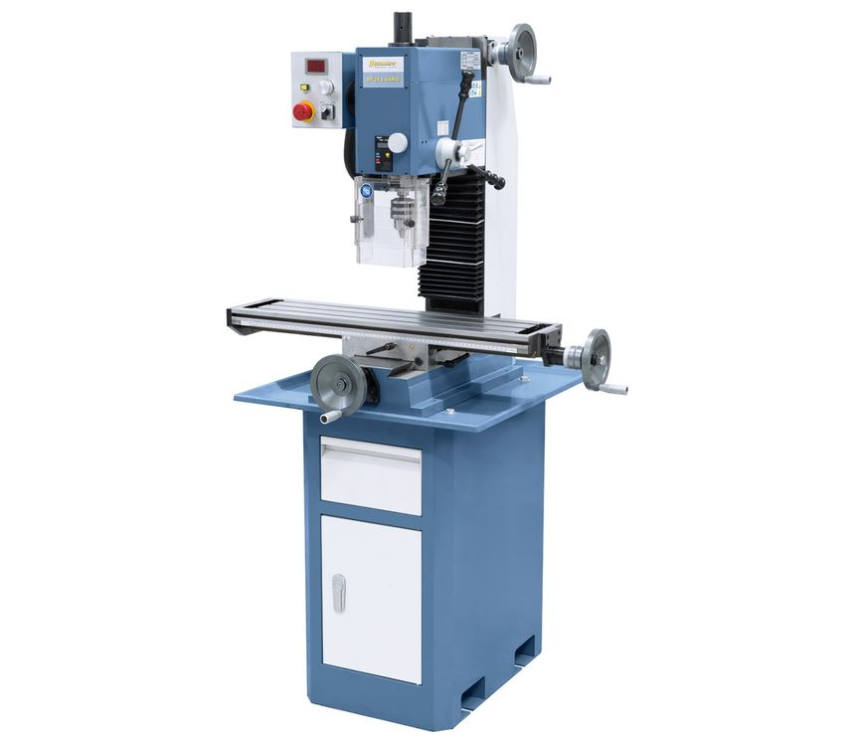
Zapiš si do sešitu:
Použití reostatu:
Regulátor otáček elektromotorů u elektrických zařízení

